Slide 1
第17章 联轴器和离合器和制动器
内 容
§1 概述
§2 固定式刚性 联轴器
§3 可移式刚性 联轴器
§4 弹性 联轴器
§5 离合器
§6 安全联轴器及安全离合器
§7 特殊功用及特殊结构的联轴器及离合器
本章重点
联轴器、离合器的功用、类型及特点

Slide 2
第14章 联轴器、离合器和制动器
§14-0 联轴器和离合器概述
§14-1 联轴器的种类和特性
§14-2 联轴器的选择
§14-3 离合器
§14-4 安全联轴器及安全离合器
§14-5 特殊功用及特殊结构的
联轴器及离合器
§14-6 制动器

Slide 3
§14-0 联轴器和离合器概述
作用：主要用于将两根轴连接在一起，使它们一起旋转，并传递扭矩，也可用作安全装置。
▲ 联轴器——用于将两轴连接在一起，机器运转时两轴不能分离，只有在机器停车时才可将两轴分离；
▲ 离合器——在机器运转过程中，可使两轴随时接合或分离的一种装置。 它可用来操纵机器传动的断续，以便进行变速或换向
▲ 安全联轴器与离合器——机器工作时，若转矩超过规定值，即可自行断开或打滑， 以保证机器中的主要零件不因过载而损坏
▲ 特殊功用的联轴器与离合器——用于某些特殊要求处，如：在一定的回转方向或达到一定转速时，联轴器或离合器即可自动接合或分离等

Slide 4

概述1
§1 概 述
联轴器和离合器是机械装置中常用的部件，它们主要用于联接轴与轴，
以传递运动与转矩，也可用作安全装置。大致有以下类型：
联轴器 用于将两轴联接在一起，机器运转时两轴不能分离，只有在机
器停车时才可将两轴分离；
离合器 在机器运转过程中，可使两轴随时接合或分离的一种装置。它
可用来操纵机器传动的断续，以便进行变速或换向；
安全联轴器与离合器 机器工作时，若转矩超过规定值，即可自行断开
或打滑，以保证机器中的主要零件不因过载而损坏；
特殊功用的联轴器与离合器 用于某些特殊要求处，如：在一定的回转
方向或达到一定转速时，联轴器或离合器即可自动接合或分离等；
联轴器和离合器种类繁多，在选用标准件或自行设计时应考虑：传递转
矩大小、转速高低、扭转刚度变化、体积大小、缓冲吸振能力等因素。

Slide 5
联轴器和离合器种类繁多，在选用标准件或自行设计时应考虑如下因素：
传递转矩大小
转速高低
扭转刚度变化
体积大小
缓冲吸振能力

Slide 6
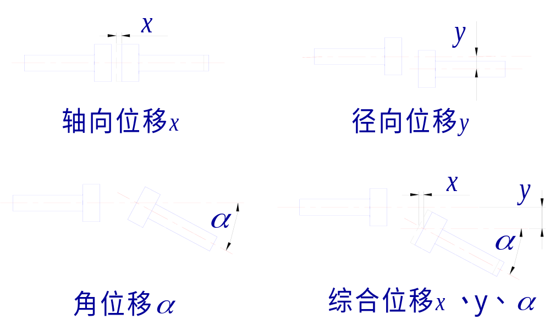
§14-1 联轴器的种类和特性
一、联轴器所连两轴的相对位移
由于制造、安装或工作时零件的变形等原因，被连接的两轴不一定度能精确对中，因此会出现两轴之间的轴向位移、径向位移和角位移，或其组合。
制造误差
安装误差
被连接的两轴不能精确对中
受力变形
两轴线的相对位移: 轴向、径向、角度、综合。

Slide 7
二、 联轴器与离合器的分类
套筒联轴器
刚性联轴器
凸缘联轴器
齿式联轴器
夹壳联轴器
联轴器
十字滑块联轴器
无弹性元件联轴器
滑块联轴器
万向联轴器
滚子链联轴器
挠性联轴器
弹性套柱销联轴器
弹性套柱销联轴器
有弹性元件联轴器
梅花形弹性联轴器
轮胎联轴器
膜片联轴器
星形弹性联轴器

Slide 8
作用：主要用于将两根轴联接在一起，使它们一起旋
转，并传递扭矩。
工作特点：联轴器用于刚性静态联接；而离合器则用
于两轴之间的动态联接。
分类：
固定式联轴器
刚性联轴器
联轴器
移动式联轴器
弹性联轴器
牙嵌式离合器
摩擦式离合器
离合器
电磁离合器
自动离合器
应用实例：手腕驱动机构、汽车后桥驱动、车辆启停等。

Slide 9
联轴器的种类和特性1
1、联轴器所联两轴的相对位移
联轴器所联接的两轴，由于制造及安装误差、承载后的变形以及温度
变化的影响等，往往不能保证严格的对中，而是存在着某种程度的相对位
移。这就要求设计联轴器时，要从结构上采取各种不同的措施，使之具有
适应一定范围的相对位移的性能。

Slide 10
（一）刚性联轴器
套筒联轴器
结构：用一个套筒通过键将两轴连接在一起。用紧定
螺钉来实现轴向固定。
半圆键
型式
普通平键
特点：结构简单、使用方便、传递扭矩较大，但不
能缓冲减振 。
套筒联轴器
应用：用于载荷较平稳的
两轴连接 。

Slide 11
2.凸缘刚性联轴器
结构：半联轴器通过键与轴相连，用螺栓将两个半联
轴器的凸缘连接在一起。
普通凸缘联轴器
——靠铰制孔螺栓对中。
型式
有对中榫的凸缘联轴器
——靠榫头对中。
绞制孔螺栓
普通螺栓
对中榫
潘存云教授研制
普通凸缘联轴器
广西工学院专用 作者： 潘存云教授

Slide 12

联轴器的种类和特性2
2、联轴器的分类
被联接两轴间的各种相对位移无补偿能力，故对两轴对中
性的要求高。当两轴有相对位移时，会在结构内引起附加载荷。这类联轴
器的结构比较简单。
刚性联轴器
挠性联轴器
对被联接两轴间的各种相对位移有补偿能力，进一步分为：
无弹性元件挠性联轴器：联轴器具有挠性，可补偿两轴的相对位移。
但因无弹性元件，故不能缓冲减振。
有弹性元件挠性联轴器：因联轴器中装有弹性元件，不仅可以补偿
两轴间的相对位移，而且具有缓冲减振的能力。弹性元件所能储蓄
的能量越多，则联轴器的减振能力越强。这类联轴器的品种多，应
用广泛。

Slide 13
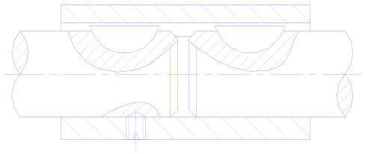
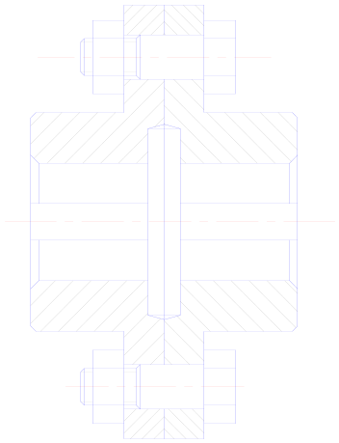
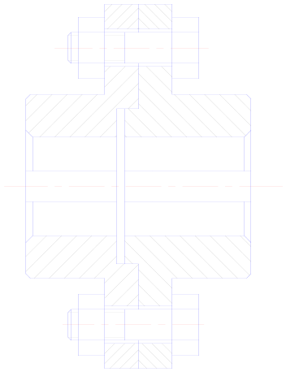
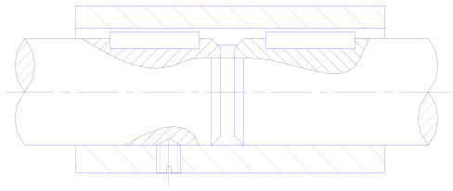
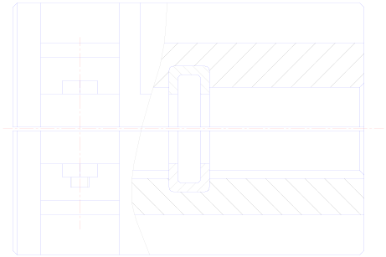
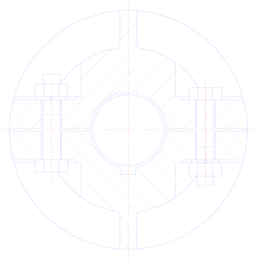

§2 固定式刚性联轴器
套筒联轴器
凸缘联轴器
夹壳联轴器

Slide 14
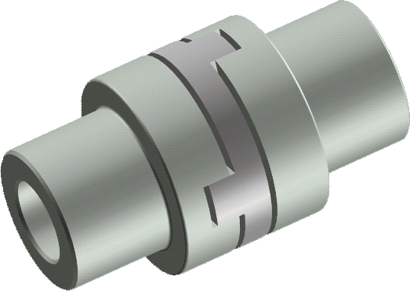
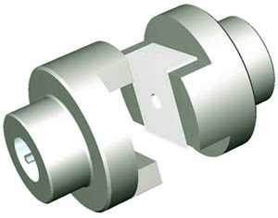
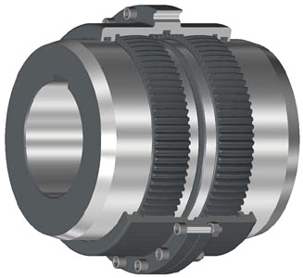
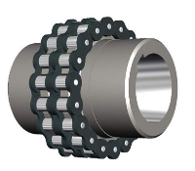
无弹性件挠性联轴器
§3 可移式刚性联轴器
十字滑块联轴器
滑块联轴器
齿式联轴器
滚子链联轴器

Slide 15
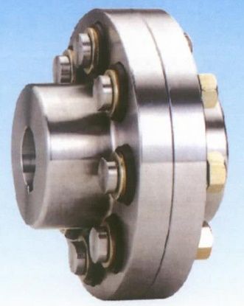
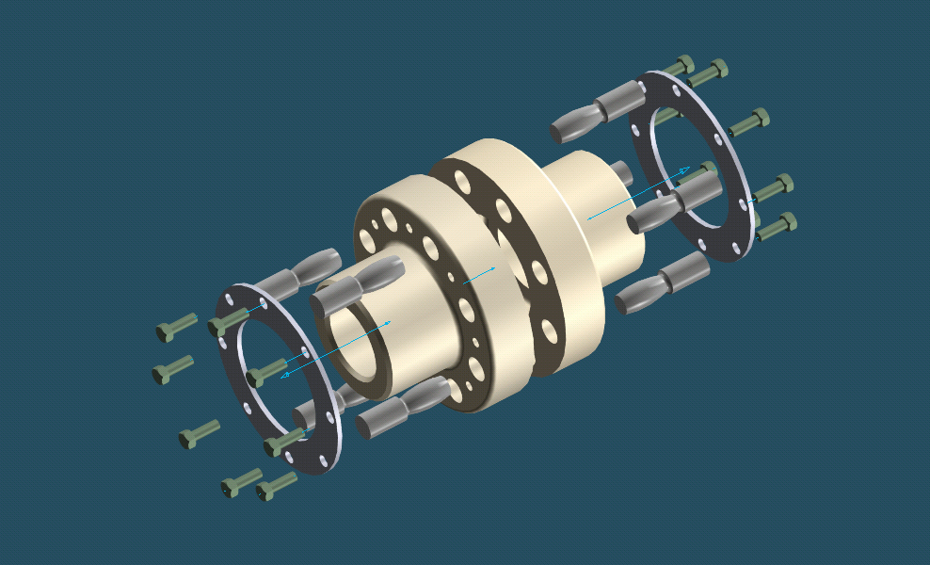
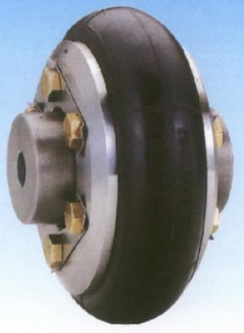
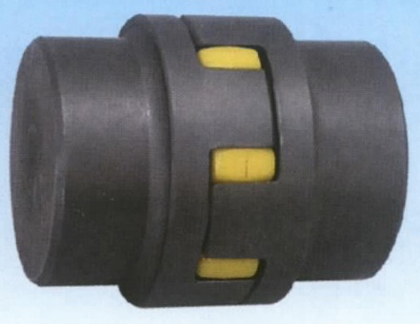
§ 4 弹性联轴器
弹性柱销联轴器
轮胎联轴器
弹性套柱销联轴器
梅花形弹性联轴器

Slide 16
选择1
联轴器的选择
大多数联轴器已经标准化或规格化，一般机械设计者的任务是选用联
轴器，选用的基本步骤为：
选择联轴器的类型
计算联轴器的计算转矩
确定联轴器的型号
校核最大转矩
协调轴孔直径
规定部件相应的安装精度
进行必要的承载能力校核

Slide 17


选择2
１）选择联轴器的类型
应全面了解工作载荷的大小和性质、转速高低、工作环境等，结合
常用联轴器的性能、应用范围及使用场合选择联轴器的类型。
低速、刚性大的短轴可选用刚性联轴器；
低速、刚性小的长轴可选用无弹元件挠性联轴器；
传递转矩较大的重型机械选用齿式联轴器；
对于高速、有振动和冲击的机械，选用弹性元件挠性联轴器；
轴线位置有较大变动的两轴，应选用万向联轴器；
有安全保护要求的轴，选用安全联轴器。
２）计算联轴器的计算转矩
T为联轴器所传递的公称转矩。
K_{A}为工作情况系数。

Slide 18
选择3
３）确定联轴器的型号
按T_{ca} ≤[T]，由联轴器标准确定联轴器型号，[T]为联轴器的许用转矩。
４）校核最大转速
被联接轴的转速n，不应超过联轴器许用的最高转速n_{max}，即：
n≤n_{max}
５）协调轴孔直径
被联接两轴的直径和形状（圆柱或圆锥）均可以不同，但必须使直径在
所选联轴器型号规定的范围内，形状也应满足相应要求。
６）规定部件相应的安装精度
联轴器允许轴的相对位移偏差是有一定范围的，因此，必须保证轴及相
应部件的安装精度。
７）进行必要的校核
联轴器除了要满足转矩和转速的要求外，必要时还应对联轴器中的零件
进行承载能力校核，如对非金属元件的许用温度校核等。

Slide 19

离合器1
§5 离合器
作用：离合器用来联接两根轴，使之一起转动并传递转矩，在工作中主、从
动部分可分离可接合。
1、离合器的分类
按其工作原理可分为嵌入式、摩擦式两类；
按离合控制方法不同，可分为操纵式和自动式两类；
按操纵方式分有机械离合器、电磁离合器、液压离合器和气压离合器等；
2、对离合器的基本要求
分离、接合迅速，平稳无冲击，分离彻底，动作准确可靠；
结构简单，重量轻，惯性小，外形尺寸小，工作安全，效率高；
接合元件耐磨性好，使用寿命长，散热条件好；
操纵方便省力，制造容易，调整维修方便。

Slide 20
离合器2
3、离合器简介
牙嵌离台器
单圆盘摩擦离合器
电磁摩擦离合器
多圆盘摩擦离合器
4、离合器的选用
嵌入式离合器的结构简单，外形尺寸较小，两轴间的联接无相对运动，一般适用于低速接合，转矩不大的场合；
摩擦式离合器可在任何转速下实现两轴的接合或分离；接合过程平稳，
冲击振动较小；可有过载保护作用。但尺寸较大，在接合或分离过程中要产
生滑动摩擦，故发热量大，磨损也较大。
电磁摩擦离合器可实现远距离操纵，动作迅速，没有不平衡的轴向力，
因而在数控机床等机械中获得了广泛的应用。

Slide 21
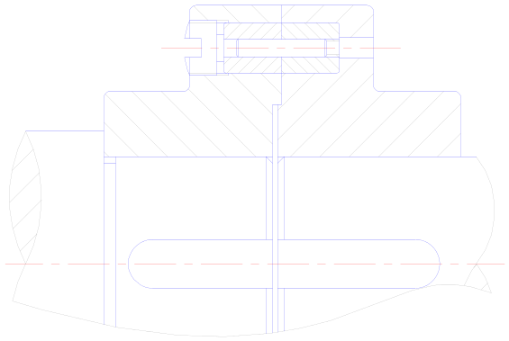
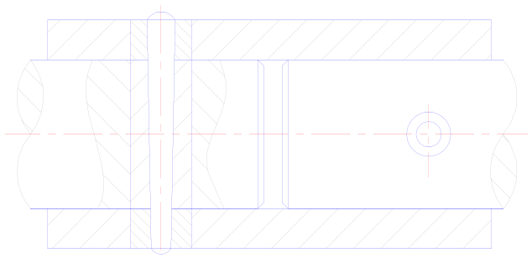
安全联轴器离合器1
§6 安全联轴器及安全离合器
作用：当工作转矩超过机器允许的极限转矩时，联接件将发生折断、脱开或
打滑，从而使从动轴自动停止转动，以保护机器中的重要零件不致损
坏。
区分：安全联轴器─断开联接后不能自动恢复工作能力，用于很少过载处；
安全离合器─断开联接后能够自动恢复工作能力，用于经常过载处；
1、剪切销安全联轴器
单剪式
双剪式
销钉装在经过淬火的钢套内，过载时即被剪断。

Slide 22
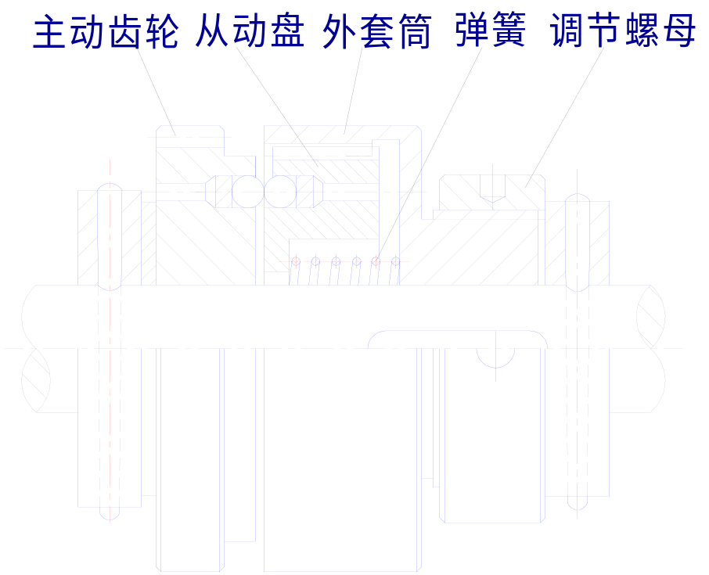
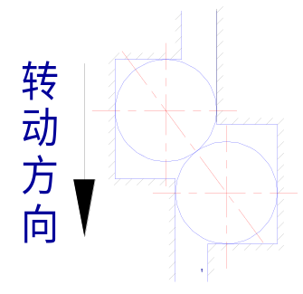
安全联轴器离合器2
2、滚珠安全离合器
主动齿轮传来的转矩通过滚珠、从动盘、外套筒而传给从动轴。当转矩
超过许用值时，弹簧被过大的轴向分力压缩，使从动盘向右移动，原来交错
压紧的滚珠因被放松而相互滑动，此时主动齿轮空转，从动轴即停止转动。
当载荷恢复正常时，又可重新传递转矩。弹簧压力的大小可用螺母来调节。

Slide 23
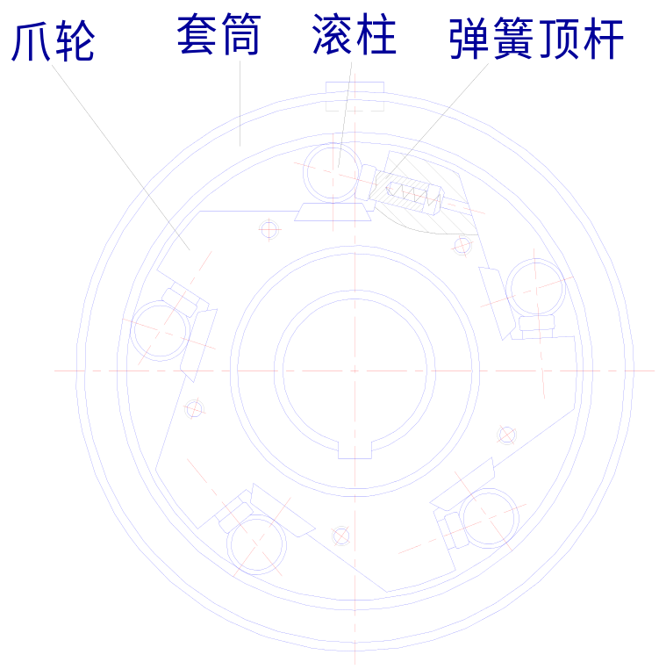
特殊1
§7 特殊功用及特殊结构的联轴器及离合器
1、定向离合器
当爪轮为主动轮并作顺时针回转时，
滚柱将被摩擦力转动而滚向空隙的收缩部
分，并楔紧在爪轮和套筒间，使套筒随爪
轮一同回转，离合器即进入接合状态。
当爪轮反向回转时，滚柱即被滚到空
隙的宽敞部分，这时离合器即处于分离状
态。因而定向离合器只能传递单方向的转
矩，可在机械中用来防止逆转及完成单向
传动。

Slide 24
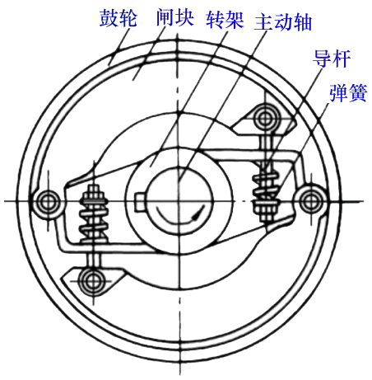
特殊2
2、离心离合器
如图所示为开式离心离合器的工作原理图，在两个拉伸螺旋弹簧的
弹力作用下，主动部分的一对闸块与从动部分的鼓轮脱开；当转速达到
某一数值后，离心力增加到能克服弹簧拉力时，便使闸块绕其支点向外
摆动与从动鼓轮压紧，离合器即进入接合状态。当接合面上产生的摩擦
力矩足够大时，主、从动轴即一起转动

Slide 25
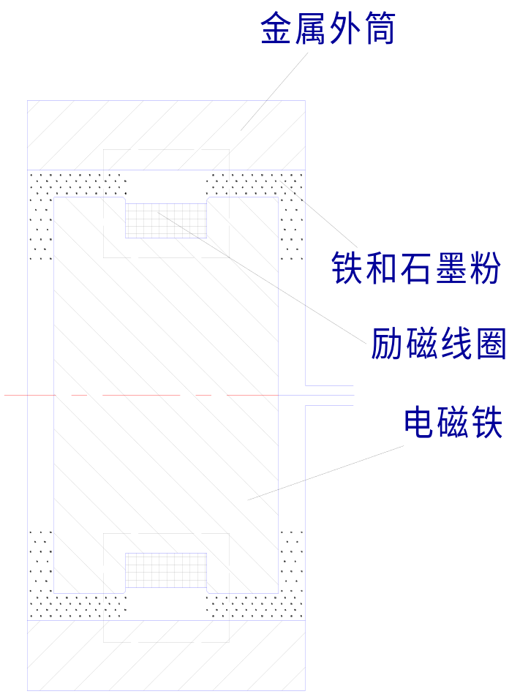
特殊3
3、电磁粉末离合器
如图所示为电磁粉末离合器的原理图。金属外筒为从动件，嵌有环形励磁线圈的电磁铁与主动轴联接，金属外筒与电磁铁间留有少量间隙，内装适量的铁和石墨粉末。
当励磁线圈中无电流时，散砂似的粉末不阻碍主、从动件之间的相对运动，离合器处于分离状态；
当通入电流时，电磁粉末即在磁场作用下被吸引而聚集，从而将主、从动件联系起来，离合器即接合。
这种离合器在过载滑动时，会产生高温。当温度超过电磁粉末的居里点时，则磁性消失，离合器即分离，从而可以起到保安的作用。
电磁粉末离合器

Slide 26
本章小结
1. 联轴器、离合器的功用；
2. 联轴器的主要类型、特点及应用；
3. 离合器的主要类型、特点及应用。

